Slide 1
Web
박병관 연구원

Slide 2
Web과 Internet
Internet과 www는 다를까요?

Slide 3
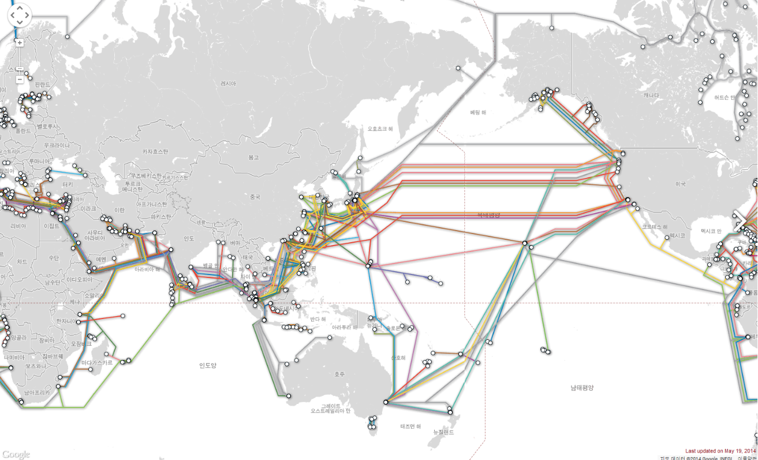
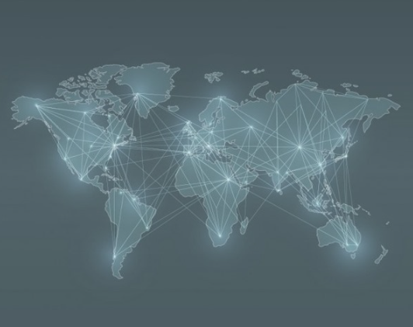
www와 Internet
Internet
Notes:
그래서 인터넷이라는 것은 전 세계에 설치된 컴퓨터를 모두 연결해 놓은 거대한 네트워크를 바로 인터넷이라고 합니다.
전자우편(e-mail), 원격 컴퓨터 연결(telnet), 파일 전송(FTP), 유즈넷 뉴스(Usenet News), 인터넷 정보 검색(Gopher), 인터넷 대화와 토론(IRC), 전자 게시판(BBS)[출처] 6. 인터넷의 기능에 대해 알아보자!|작성자 34withyou

Slide 4
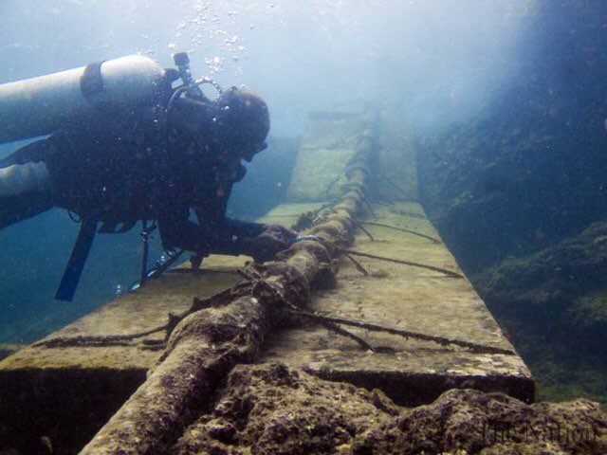
www와 Internet
Notes:
그래서 인터넷이라는 것은 전 세계에 설치된 컴퓨터를 모두 연결해 놓은 거대한 네트워크를 바로 인터넷이라고 합니다.
전자우편(e-mail), 원격 컴퓨터 연결(telnet), 파일 전송(FTP), 유즈넷 뉴스(Usenet News), 인터넷 정보 검색(Gopher), 인터넷 대화와 토론(IRC), 전자 게시판(BBS)[출처] 6. 인터넷의 기능에 대해 알아보자!|작성자 34withyou

Slide 5
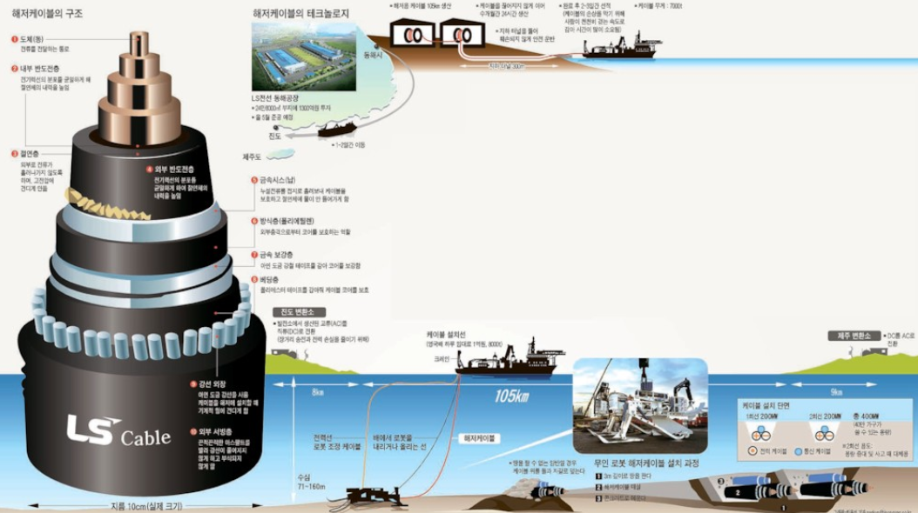
www와 Internet
Notes:
그래서 인터넷이라는 것은 전 세계에 설치된 컴퓨터를 모두 연결해 놓은 거대한 네트워크를 바로 인터넷이라고 합니다.
전자우편(e-mail), 원격 컴퓨터 연결(telnet), 파일 전송(FTP), 유즈넷 뉴스(Usenet News), 인터넷 정보 검색(Gopher), 인터넷 대화와 토론(IRC), 전자 게시판(BBS)[출처] 6. 인터넷의 기능에 대해 알아보자!|작성자 34withyou

Slide 6
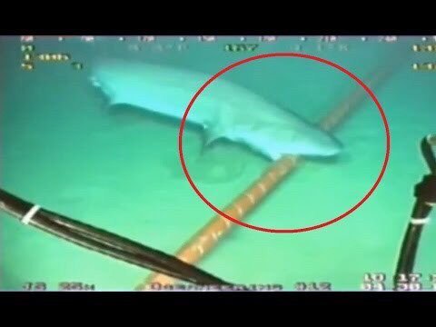
www와 Internet

Slide 7
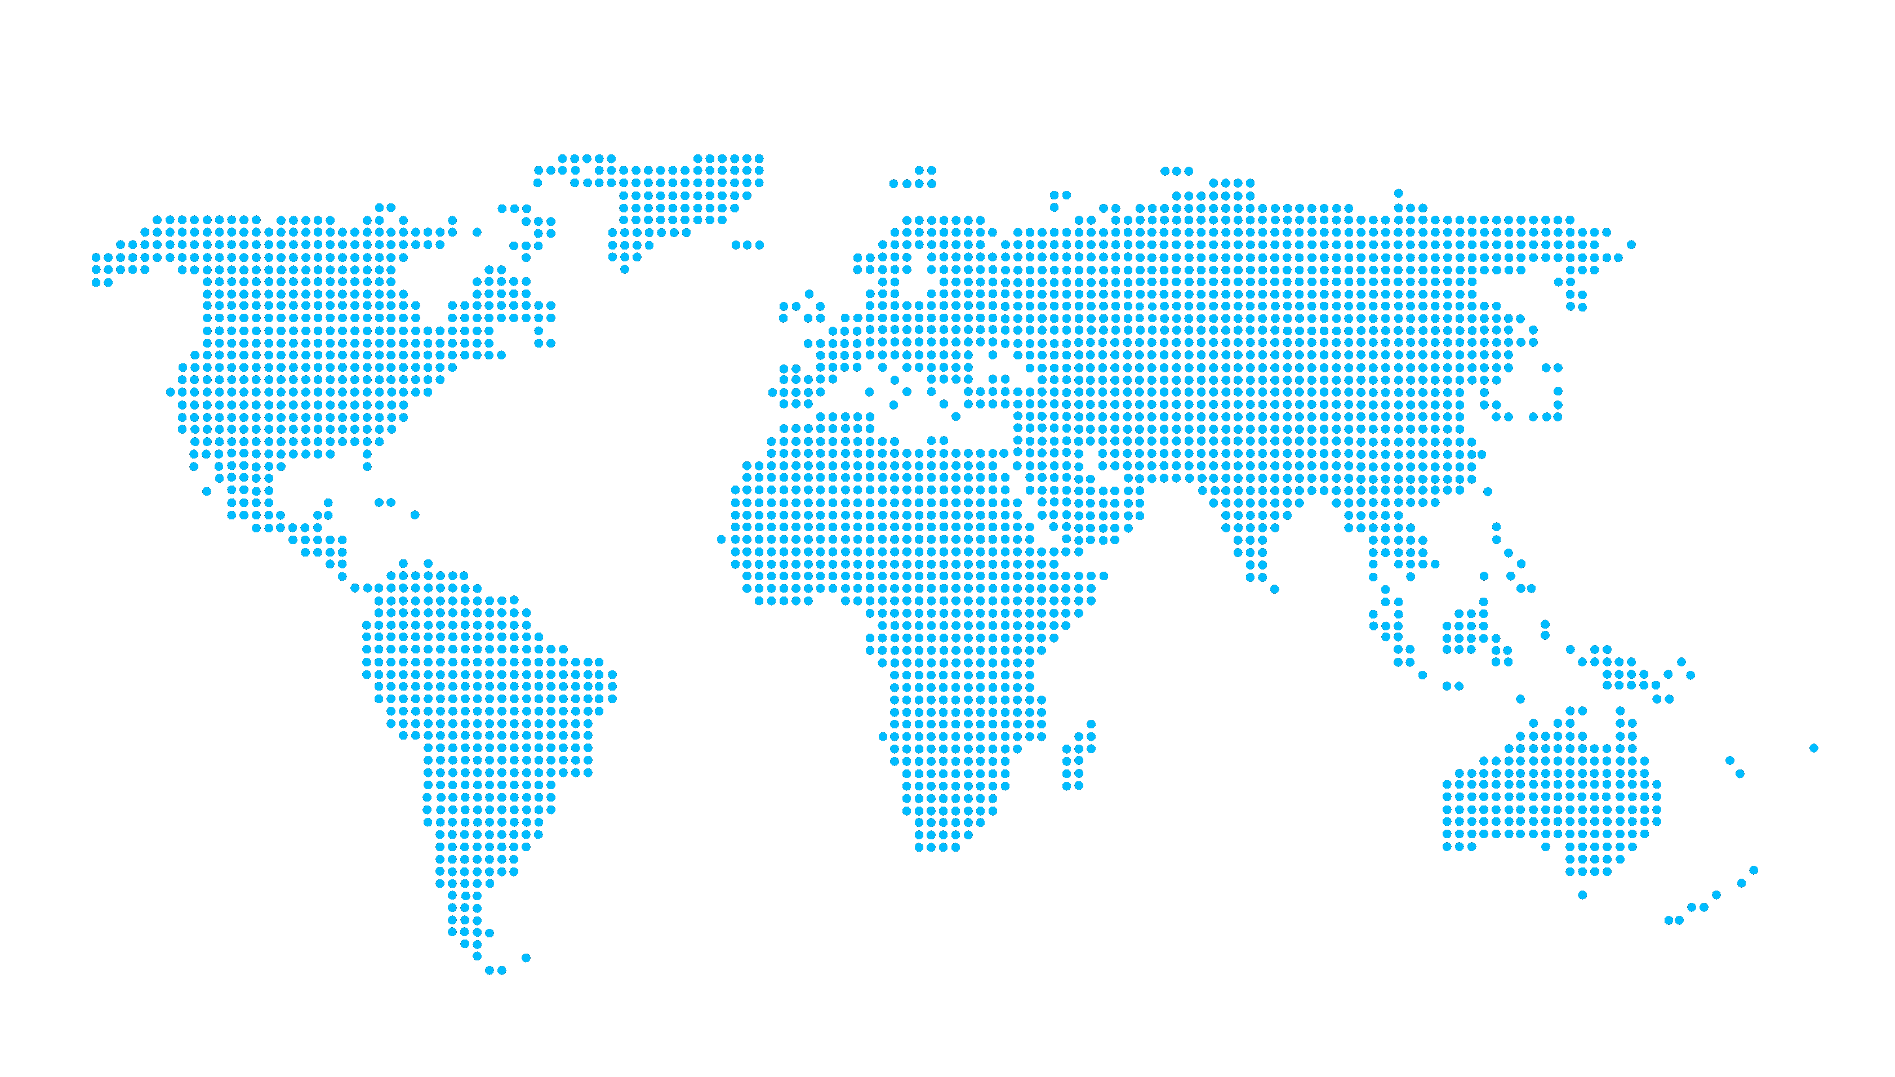
www와 Internet
World Wide Web
WWW

Slide 8
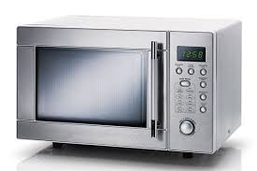
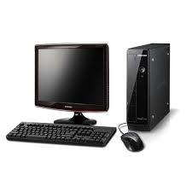


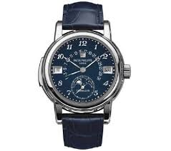

Web의 역사
전쟁때문에 탄생한 물건들
Notes:
회선교환방식 / 패킷교환방식
https://www.youtube.com/watch?v=1Gtj-dO7F1I

Slide 9
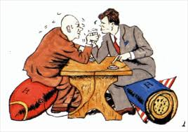
Web의 역사
냉전시대 (1947년 ~ 1991년)
Notes:
회선교환방식 / 패킷교환방식
https://www.youtube.com/watch?v=1Gtj-dO7F1I

Slide 10
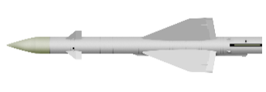
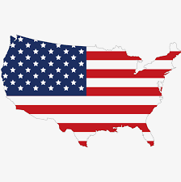

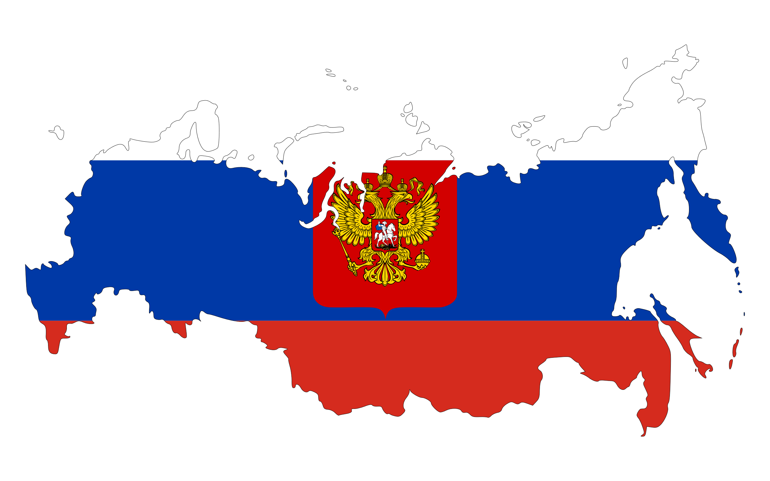
Web의 역사
만약 적의 공격으로 인해
통신두절 된다면 어떻게 반격해야 할까?
Notes:
회선교환방식 / 패킷교환방식
https://www.youtube.com/watch?v=1Gtj-dO7F1I

Slide 11
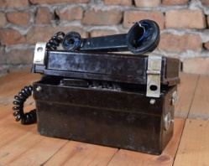
Web의 역사
Notes:
회선교환방식 / 패킷교환방식
https://www.youtube.com/watch?v=1Gtj-dO7F1I

Slide 12
Web의 역사
회선교환방식 : 목적지로 전송을 하기 전에 먼저 회선을 결정
Notes:
회선교환방식 / 패킷교환방식
https://www.youtube.com/watch?v=1Gtj-dO7F1I

Slide 13
Web의 역사
패킷교환방식 : 회선교환방식과는 달리 고정된 경로가 미리 설정되있지 않음
Notes:
회선교환방식 / 패킷교환방식
https://www.youtube.com/watch?v=1Gtj-dO7F1I

Slide 14

Web의 역사
HTML
미국 국방성 ARPANET
인터넷 시초
유럽 입자물리연구소
팀 버너스 리 ‘Web’ 발명
최초의 그래픽 웹 브라우저
마크앤드르슨 모자익 개발
TCP/IP 개발
1960
1974
1990
1993
Notes:
회선교환 (circuit switching) 방식
- 회선교환 방식에서는 목적지로 전송을 하기 전에 먼저 회선을 설정 - 회선이 설정되어 해제되기 전까지 데이터를 전송하지 않을 때에도 다른 컴퓨터들이 이 회선을 이용할 수 없으므로 회선의 이용률 측면에서는 불리함. - 한 번 설정되어 전송을 시작하면 다시 경로를 찾기 위한 노력이 필요 없으므로 음성과 같은 실시간 데이터를 전송하는데 적합함. - 독점해서 사용하기 때문에 대량의 데이터를 고속으로 전송할 수 있음. - 회선교환의 대표적인 예는 전화망.
패킷교환 (packet switching) 방식
- 패킷교환 방식은 회선교환과 달리 고정된 경로가 미리 설정되지 않음. - 전송은 패킷 단위로 독립적으로 이루어지며, 각 패킷들은 네트워크의 트래픽 상태 등에 따라 각기 다른 전송 경로를 가질 수 있음. - 고정된 경로를 설정하지 않으므로 동일한 경로를 다른 목적지로 가는 여러 패킷들이 공유하므로 통신회선을 보다 효율적으로 사용 가능 - 패킷교환 방식의 대표적인 경우가 인터넷임.
https://www.youtube.com/watch?v=1Gtj-dO7F1I

Slide 15


Web을 뒷바침하는 기술의 발명
Web Client
클릭한 페이지를 요청하는 PC
Client
네트워크로 연결된 서버로부터 정보를 제공받는 컴퓨터
Web Server
클릭된 페이지를 제공하는 PC
Server
클라이언트에게 네트워크를 통해 서비스를 제공하는 컴퓨터
Notes:
위에서도 잠깐 나왔지만 이 HTML이라는 형태의 문서를 사용자에게 보여주고 보여지는 것은 웹 클라이언트와 웹 서버라는 것에 의해 화면에 표시가 됩니다.
간단히 정의해보면 클라이언트는 클릭한 페이지를 요청하는 PC이고 서버는 요청한 페이지를 찾아서 제공해주는 PC이라고 할 수 있습니다. 그래서 지금부터는
이 클라이언트와 서버라는 용어를 자주 사용하기 때문에 잘 기억하시기 바랍니다. 그러면 클라이언트와 서버가 어떤 동작으로 화면에 표시가 되는지 한 번
살펴보도록 하겠습니다.

Slide 16
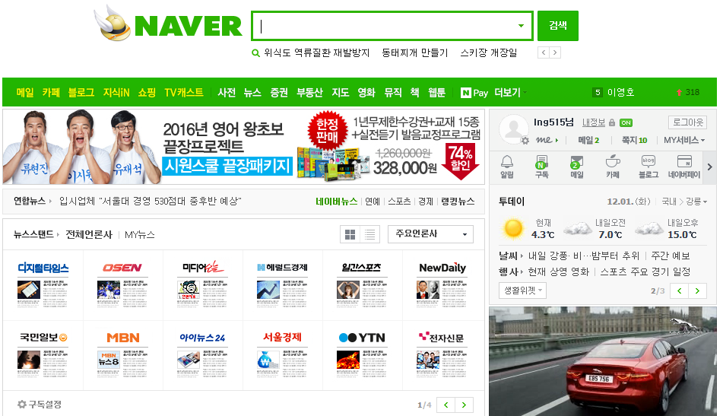
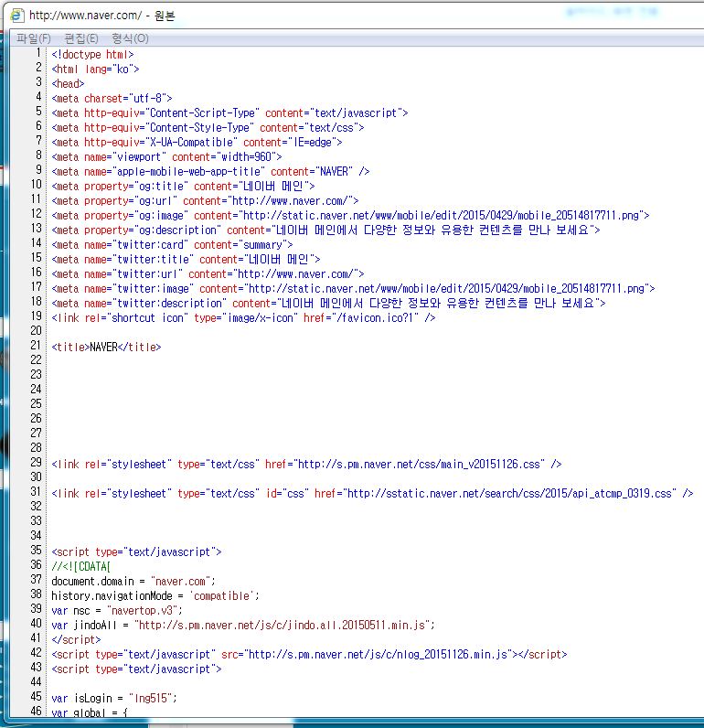
Web을 뒷바침하는 기술의 발명
http://www.naver.com/
요청(request)
Client
Server
응답(response)

Slide 17
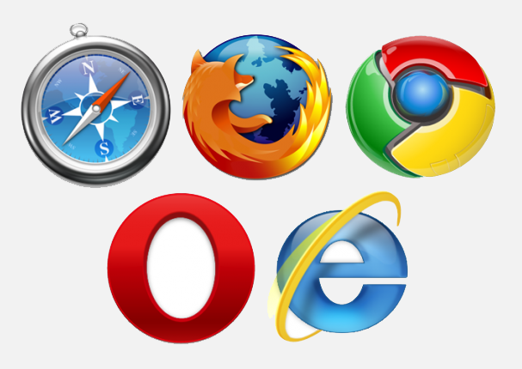
Web Application
Web Application : www의 통신 규약에 따라 컴퓨터 간 데이터를 주고 받는 프로그램
Notes:
웹 어플리케이션이라는 것은 ~ 프로그램입니다.
쉽게 말해서 저희들이 사용하는 마이크로소프트사의 인터넷익스플로러나 구글의 크롬 파이어폭스 이것들을 웹 브라우저라고 부르는데
이런 웹 브라우저를 통해서 실행되는 프로그램을 웹 어플리케이션이라고 합니다. 그럼 여기서 웹 브라우저라는 녀석도 웹 어플리케이션일까?
라는 의문이 들 수 있습니다. 웹 브라우저는 인터넷이라는 공간에서 웹이라는 서비스를 이용할 수 있게 해서 정보를 검색하는데 사용하는
응용프로그램입니다. 그래서 웹 브라우저가 웹 어플리케이션과 같다라기보다는 웹 어플리케이션에 속한다~라고 할 수 있습니다.
<지적사항>
- 어플리케이션이 뭔지 한 번 더 학생들에게 언급

Slide 18
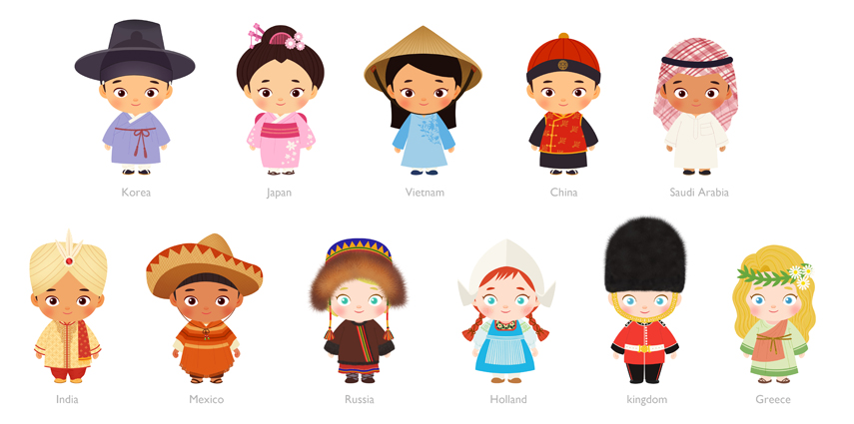
Web을 뒷바침하는 기술의 발명
Notes:
이번에는 1대1이 아니라 다대1로 연결하게 된다면? 이 부분은 웹의 역사를 설명할 때도 나왔는데 뭘까요? 인터넷이라는 거대한 네트워크가 되기 전에는
각 지역 혹은 나라마다 네트워크가 존재를 했었고

Slide 19
Web을 뒷바침하는 기술의 발명
Client
Client
Server
Client
Client
Notes:
이번에는 1대1이 아니라 다대1로 연결하게 된다면? 이 부분은 웹의 역사를 설명할 때도 나왔는데 뭘까요? 인터넷이라는 거대한 네트워크가 되기 전에는
각 지역 혹은 나라마다 네트워크가 존재를 했었고

Slide 20
Protocol
Rule
Protocol
Notes:
이들을 연결하여 소통하기 위해서는 하나의 규약을 필요로 했습니다. 그 기본이 되는 통신규약이
Protocol이라는 것이고

Slide 21

Protocol
Protocol
1. 무슨 행동을 수행할 것인지 약속
2. 언제, 어떻게 호출할 것인지 순서
Notes:
프로토콜은 컴퓨터 간에 무슨 행동을 수행할 것인지에 대한 약속이고
위에서 언급했던 것들이 바로 TCP/IP와 HTTP 입니다.
그러면 이것들에 대해 좀더 알아보도록 하겠습니다.

Slide 22
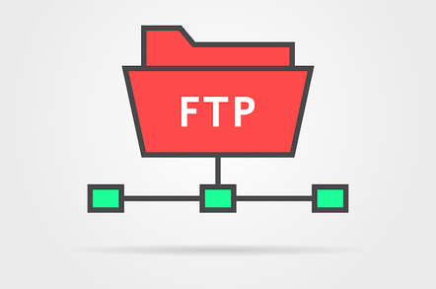

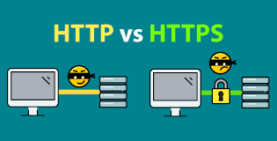
Protocol
FTP(File Transfer Protocol)
파일전송 프로토콜
SMTP(Simple Mail Transfer Protocol)
전자우편 전송(송신) 프로토콜
HTTP / HTTPS (Hyper Text Transfer Protocol)
하이퍼 텍스트 전송 프로토콜
Notes:
이들을 연결하여 소통하기 위해서는 하나의 규약을 필요로 했습니다. 그 기본이 되는 통신규약이
Protocol이라는 것이고

Slide 23
HTTP
HTTP (Hyper Text Transfer Protocol)
1. TCP/IP(Transmission Control Protocol/Internet Protocol)를 이용하는 응용 프로토콜
2. 하이퍼텍스트를 기반으로 데이터 전송 -> 링크(Link) 기반의 데이터 접속
3. 요청/응답(request/response)방식으로 동작
Notes:
HTTP ex) 봉화, 모스부호
컴퓨터 간의 주고받는 메시지를 전송할 때 에러가 발생하지 않도록 알맞은 크기로 나누어져 전송하고 이를 받아서 다시 원래의 정보로 변환하는 것을 약속해 놓은 것
처음 연결인 Web-Browser로 통해 Web-Client의 요청으로 Web-Server의 서버와 접속하여
Web-Client의 요청에 대한 응답인 데이터를 전송 후 연결을 종료합니다.
이러한 심플한 상태이기 때문에 전산 자원이 적게 든다는 장점이 있습니다.
단점은 연결이 지속적이지 않기에 Web-Client와 연결 종료 후
추가적인 Web-Client의 요청시 어떤 Web-Client이 요청인지 모른다는 점이 있습니다.
즉 다수의 Web-Client이 요청시 각각의 Web-Client 요청을 구분 할 수 없어서
제대로 된 응답인 데이터를 전송 할 수 없다는 단점이 발생합니다.

Slide 24
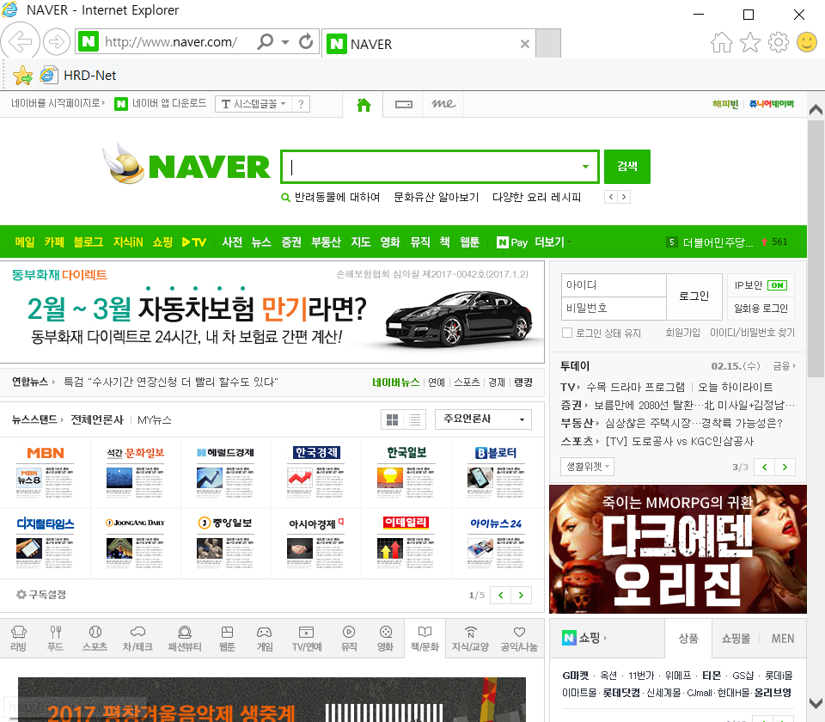
HTTP의 동작원리
Server 컴퓨터
Client 컴퓨터
http://www.naver.com
naver.html
home.doc
data.html
HTTP
Web Server (IIS,Apache)
Web Browser
운영체제(Window)
www.naver.com
응답
운영체제(Window)
HW
HW
LAN
LAN
www.naver.com
요청
Notes:
하드웨어쪽까지 자세하게 설명을 드리도록하겠습니다.
HTTP ex) 봉화, 모스부호
컴퓨터 간의 주고받는 메시지를 전송할 때 에러가 발생하지 않도록 알맞은 크기로 나누어져 전송하고 이를 받아서 다시 원래의 정보로 변환하는 것을 약속해 놓은 것
처음 연결인 Web-Browser로 통해 Web-Client의 요청으로 Web-Server의 서버와 접속하여
Web-Client의 요청에 대한 응답인 데이터를 전송 후 연결을 종료합니다.
이러한 심플한 상태이기 때문에 전산 자원이 적게 든다는 장점이 있습니다.
단점은 연결이 지속적이지 않기에 Web-Client와 연결 종료 후
추가적인 Web-Client의 요청시 어떤 Web-Client이 요청인지 모른다는 점이 있습니다.
즉 다수의 Web-Client이 요청시 각각의 Web-Client 요청을 구분 할 수 없어서
제대로 된 응답인 데이터를 전송 할 수 없다는 단점이 발생합니다.

Slide 25
TCP/IP
TCP/IP(Transmission Control Protocol/Internet Protocol)
인터넷 상에서 정보를 주고 받기 위한 쓰이는 통신규약

Slide 26
DNS
IP : XXX.XXX.XXX.XXX
Domain Name System(DNS)
www.naver.com
Notes:
0~255의 범위를 가진 네 숫자로 이루어짐. 가독성에 좋게 도메인 네임으로 바꾼다. 그걸 가능하게 하는 것이 DNS

Slide 27
URL
URL
(Uniform Resource Locator)
http://www.wikibook.co.kr/webtext/index.html
인터넷 상에 올려진 자료들이 있는 주소
호스트명
경로명
Notes:
여기서 말하는 자원이라는 것은 인터넷상에서 송수신되는 HTML 등의 정보를 포함해 사진이나 그림 동영상 음악과 같은 콘텐츠라고 보면 된다.
그래서 URL은 지금 나와있는 웹 사이트의 주소 뿐 아니라 콘텐츠 자원을 모두 나타낼 수 있다.

Slide 28
Review
인터넷에 연결된 컴퓨터들을 통해 사람들이 정보를 공유할 수 있는 전 세계적인
정보 공간
Web
하이퍼텍스트를 기반으로 데이터 전송하고 요청/응답(request/response)방식으로 동작하는 프로토콜은?
HTTP
인터넷 상에 올려진 자료들이 있는 주소
URL
Notes:
여기서 말하는 자원이라는 것은 인터넷상에서 송수신되는 HTML 등의 정보를 포함해 사진이나 그림 동영상 음악과 같은 콘텐츠라고 보면 된다.
그래서 URL은 지금 나와있는 웹 사이트의 주소 뿐 아니라 콘텐츠 자원을 모두 나타낼 수 있다.

Slide 29
Thank you.

